Slide 1
융합형 인재, 서민호
산업공학 지식과 SW역량을 갖춘
01
자기소개
국토대장정 | QA
02
산업공학
신뢰성공학 | 종합설계2
03
삼성청년소프트웨어아카데미
WEB·MOBILE | BIGDATA

Slide 2



지원동기 및 자기소개
간단한 설명
데이터 엔지니어링
산업공학
소프트웨어 역량
삼성 청년 소프트웨어 교육
문제해결 능력
알고리즘
설명
설명
설명

Slide 3
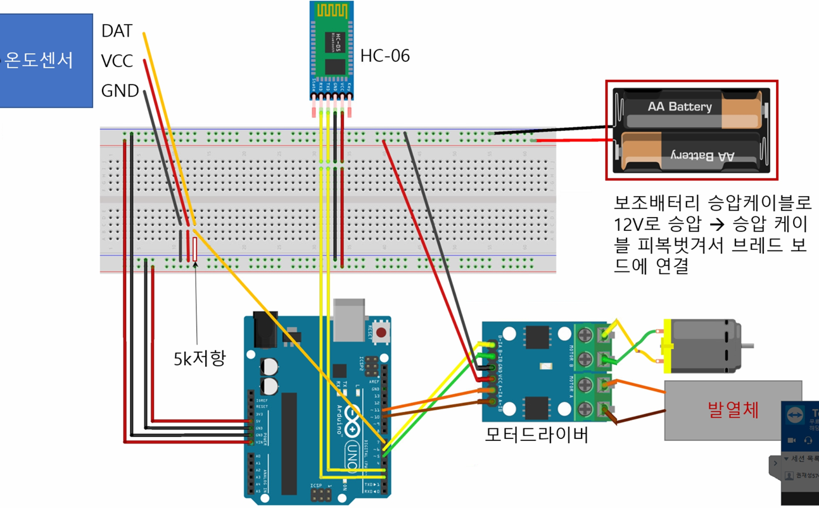
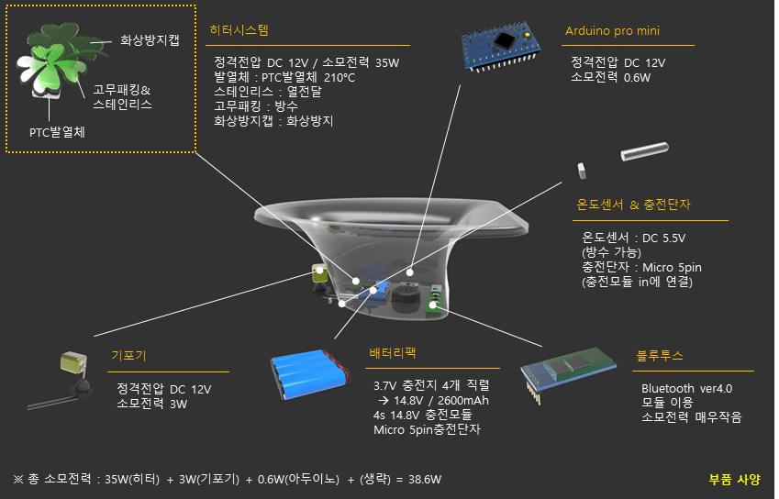

모의창업실습
클로버좌욕기 : 2017.09.01 ~ 2017.12.15 : 4명
SUMMARY
DESIGN
창업동아리원들과 스마트 좌욕기를 직접 설계하고
제작하여 수온 유지 기능을 구현
ROLE
- 기존 좌욕기 문제점 파악
- 발열 장치 개발
- 좌욕기와 애플리케이션 연동
- 온도 측정 데이터 수집
- 데이터 분석 후 발열장치 재실행 시간 설정
CONCEPT
DEVELOPMENT
· ENVIRONMENT
· LIBRARY

Slide 4
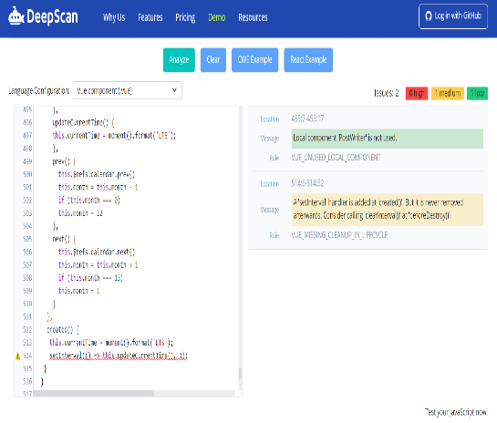
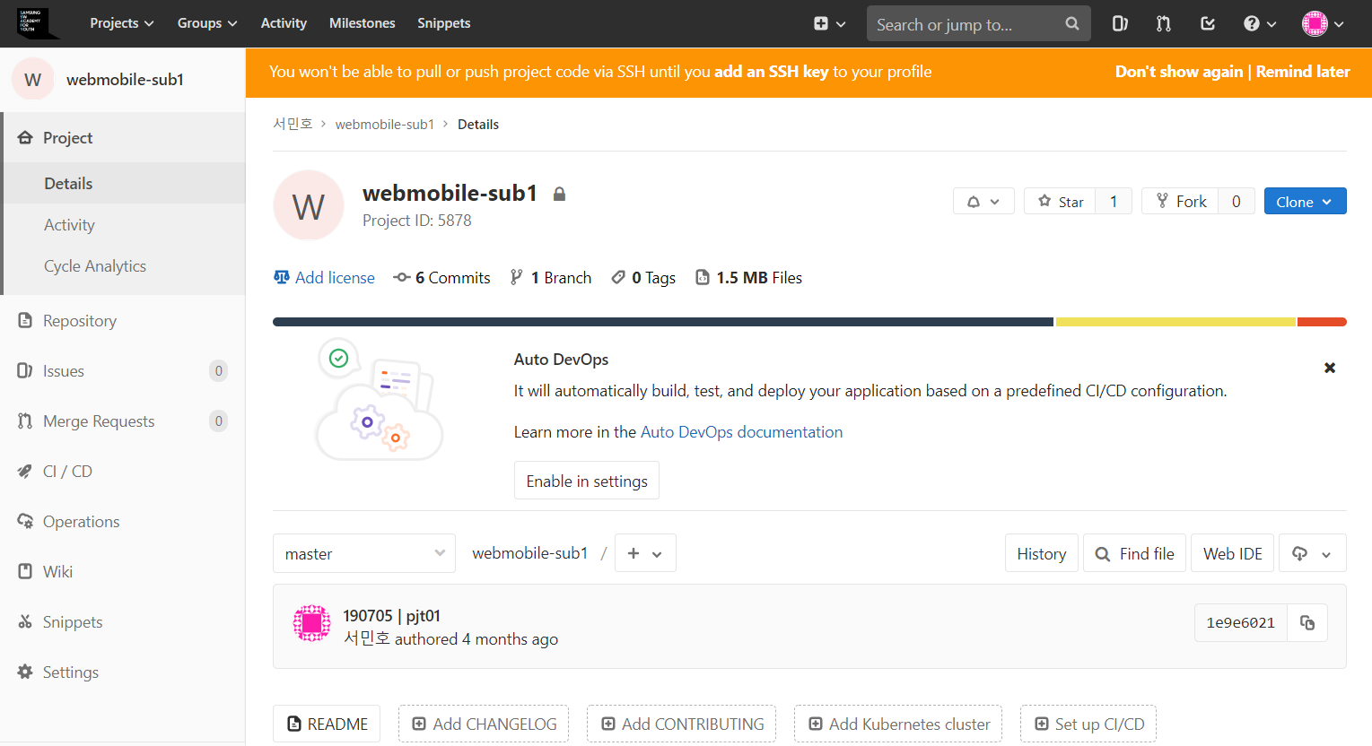


SQA
PORORO : 2019.07.01 ~ 2019.08.16 : 5명
SUMMARY
DESIGN
개발과 함께 QA를 맡아 프로젝트의 진행과 전체적인
코드를 관리
ROLE
- Jira 소프트웨어 툴을 활용하여 애자일 방법론 진행
- DeepScan으로 코드 정적분석
- 테스트 케이스를 만들어 발생할 수 있는 버그 예방
- GitLab을 통해 팀 프로젝트의 코드를 관리
- Open api를 활용한 기능 구현
CONCEPT
DEVELOPMENT
· ENVIRONMENT
· LIBRARY

Slide 5
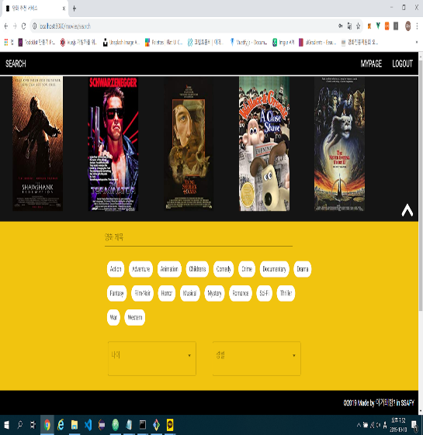
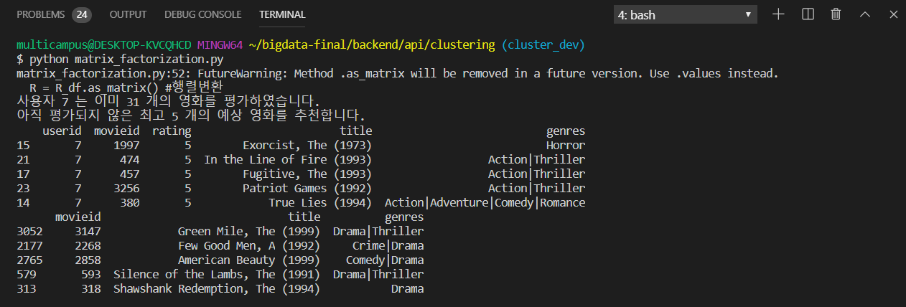




BIGDATA
9MI : 2019.08.19 ~ 2019.10.11 : 4명
SUMMARY
DESIGN
빅데이터를 기반으로 한 영화 추천 시스템을 개발
ROLE
- movielens 클러스터링을 통한 영화 데이터 수집
- 데이터 전처리, 검색 필터링, 데이터 정렬
- 클러스터링 알고리즘 구현: Kmeans, GMM
- 협업필터링 추천 시스템 구현: SVD
CONCEPT
DEVELOPMENT
· ENVIRONMENT
· LIBRARY
NumPy, Pandas, SciPy, Scikit-Learn

Slide 6
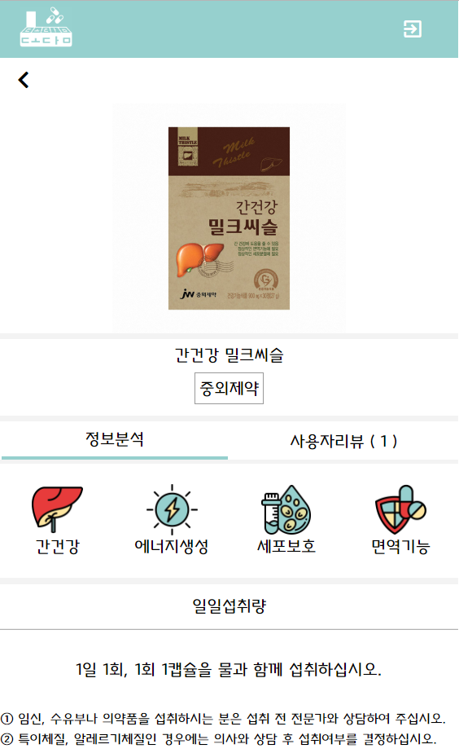
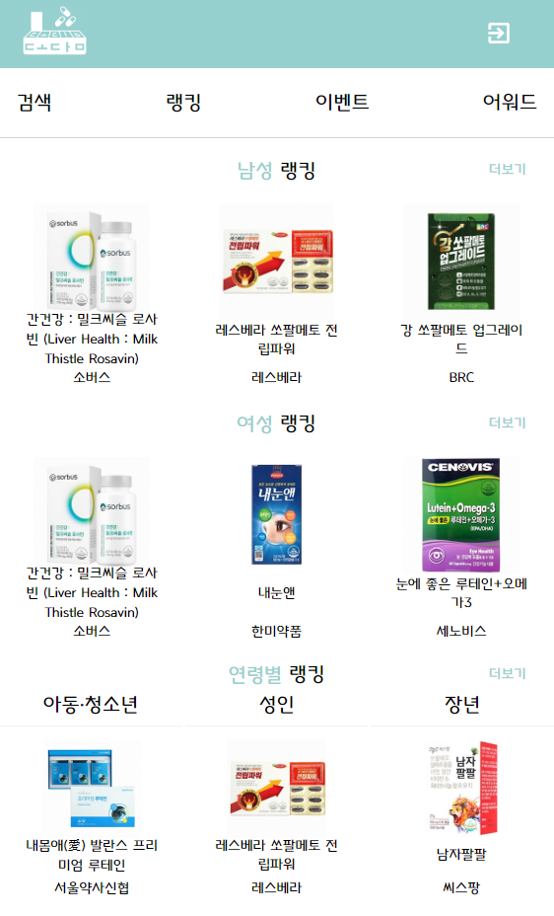

WEB·MOBILE
DODAMDODAM : 2019.10.14 ~ 2019.11.08 : 6명
SUMMARY
Open API를 활용하여 데이터를 수집하고 처리하여
건강기능식품의 정보를 제공하는 사이트를 개발
ROLE
- 공공데이터 open API를 활용한 데이터베이스 저장
- 크롤링을 통한 imgurl 추가
- postgreSQL 활용한 DB구축
- putty 서버 배포
DEVELOPMENT
· ENVIRONMENT
· LIBRARY
design
concept

Slide 7
입사 후 포부 및 이루고 싶은 꿈
간단한 설명
핵심인재 성장
VITALIZATION
제어효율 증가
시스템 개선
불량률 감소
데이터 분석
설명
설명
설명

